Slide 1
Lotto project
조원 김여준손재현

Slide 2
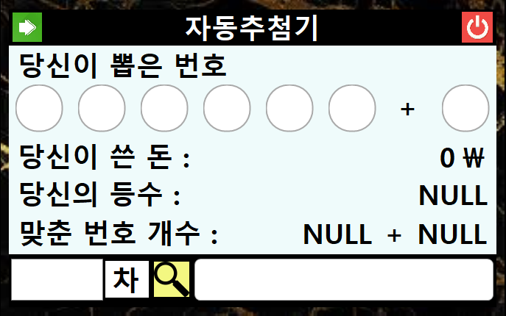
프로그램
프로그램 실행
프로그램 종료
번호를 랜덤 조회
실행 할때마다 천원씩 빠짐
번호와 회차를 비교해 맞춘 개수에 맞게 등수표시
번호와 회차를 비교해 맞춘개수 표시
회차를 검색

Slide 3
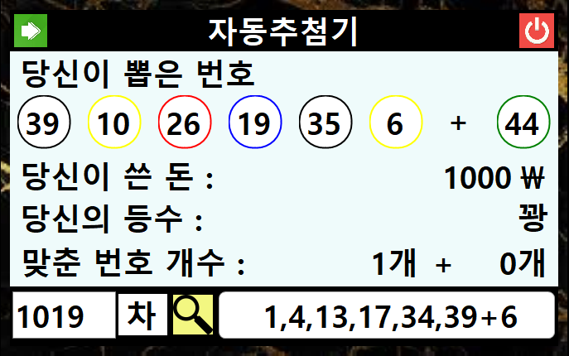
프로그램 실행 모습

Slide 4
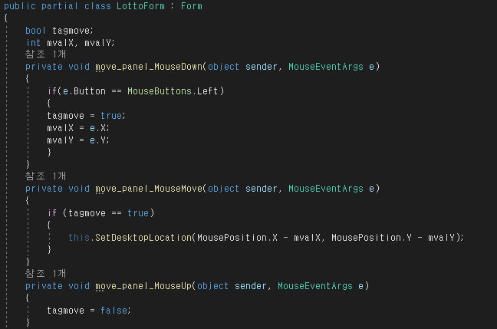
주요 코드
프로그램 이동 패널

Slide 5
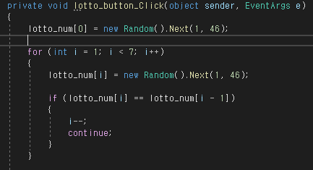
주요 코드
번호를 1~45까지 7개의 숫자를
랜덤 조회

Slide 6
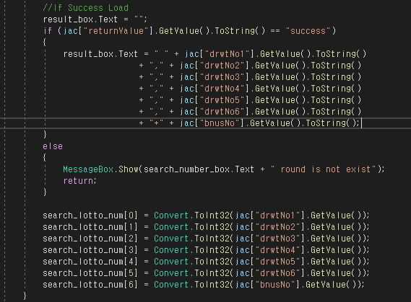
주요 코드
조회
조회한 것을을 불러와 라벨에 조회
변수를 비교

Slide 7
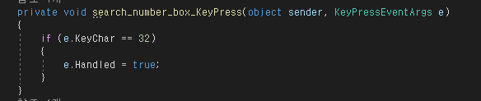


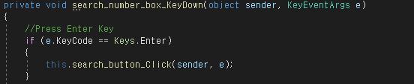
주요 코드
키 입력 방지
Space:실행
Escape: 종료
Enter:조회

Slide 8
감사합니다.
조원 김여준손재현

